Slide 1
SDIS25
Proposition technique NetApp

Slide 2
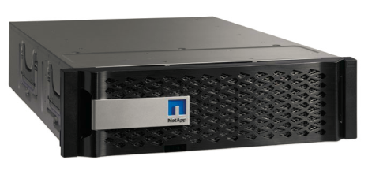
Présentation – FAS8020
Solution de stockage unifiée SAN & NAS NetApp
Nouvelle gamme NetApp FAS
  Annoncée le 20 Février 2014
Evolutif jusqu’à 480 disques
RAM 48 Go
  NVMEM 8Go (Protection par batterie des écritures)
Compatible Flash Pool
  extensible jusqu’à 24 To
Connectique Front-End
  4 ports UTA2 (10GbE ou 16Gb FC)
  4 ports 1GbE
  2 slots PCiE pour rajout connectique

Slide 3
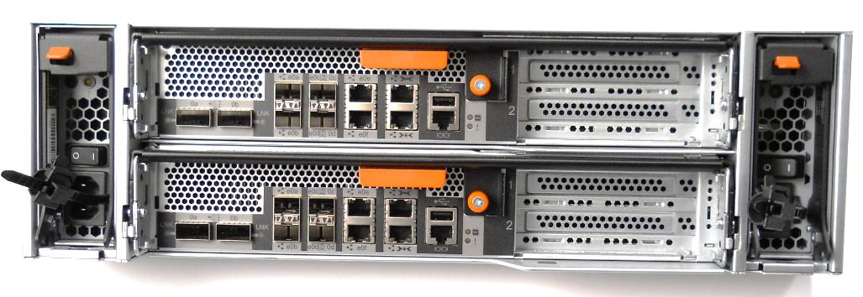
Matériel
3U
FAS8020 – Baie de stockage double contrôleurs actif-actif
2x DS2246 – Tiroir de Disques 2.5’’ SAS / SSD
  24 disques 900 Go SAS 10K
  24 disques 200 Go SSD
Total 7U (Contrôleurs + Tiroirs)
Redondance contrôleur, alimentation, ventilation
  Remplacement à chaud

Slide 4
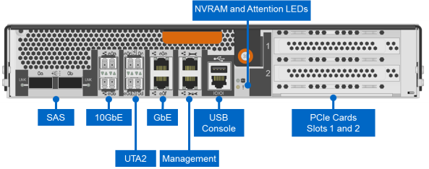
Connectique
FAS8020 - Ports embarqués (par contrôleur)
  2 Ports SAS 6Gb/s pour les tiroirs disques d’extension (4 canaux 6Gb / port)
  2 Ports convergés UTA2 (4/8/16Gb FC ou 10GbE), 2 Ports 1GbE (RJ45)
  2 Ports 10GbE (réseau cluster)
  2 Ports Ethernet dédiés au management (SP/e0M en GbE et ACP en 10/100)
  1 Port Série (console), 1 port USB
  2 Slots PCIe GEN3

Slide 5
Logiciels
Data ONTAP Essentials
  Déduplication, Compression, Thin Provisioning
  RAID-DP, Snapshots
  Suite OnCommand: System Manager, Unified Manager, Workflow Automation
Protocole FCP
SnapMirror
  Réplication fine, PRA

Slide 6
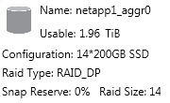
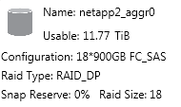
Volumétrie & Répartition des Disques
Volumétrie utile
Agrégat = pool de disques protégé par RAID-DP
1 Agrégat SSD de volumétrie utile 1.96 To
1 Agrégat Flash Pool / SAS 10K de volumétrie utile 11.77 To
  + Cache FlashPool de: 1.14To / 855Go utiles
Total: 13.73 To utiles
1 spare par type de disque et par contrôleur

Slide 7
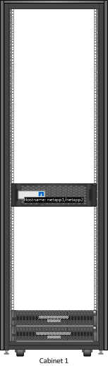
Vue de l’armoire
Armoire Standard 42U
FAS8020A
  Format 3U
2x Tiroirs DS2246
  Format 2x 2U
  24 disques 900Go SAS10K
  24 disques 200Go SSD
FAS8020A
2x DS2246

Slide 8
Performance Délivrée
LUN1 : Agrégat SSD de 2To utiles
Profil LUN1 SSD : Protocole FCP, 2To, 50-50% Read/Write, IO de 8K en Aléatoire, 1ms de latence
Pour 30 000 IOPS à 1ms, besoin de 3 disques de Data pour assurer les performances en axes (sur les 12 prévus pour la capacité)
Charge CPU à 64%
Nous tenons 40 000 IOPS à 1ms avec 4 disques de Data pour assurer les performances en axes
Charge CPU à 86%
A 100% d'utilisation, nous tenons 46 763 IOPS en FCP

Slide 9
Performance Délivrée
LUN2 : Agrégat hybride SAS de 11,77To utiles + SSD en FlashPool de 1,14To / 855Go utiles
Configuration sans FlashPool :
Profil LUN2 SAS: Protocole FCP, 11.77To, 80-20% Read/Write, IO de 8K en Aléatoire, 13ms de latence au maximum sans FlashPool, 5% de Working Set (5% du jeu de données actif)
En Performance : Pour 1 500 IOPS à 15ms, besoin de 13 disques de Data pour assurer les performances en axes
(sur les 16 prévus pour la capacité) / Charge CPU à 4%
Avec ce profil et les 16 disques de données pour la capacité, nous tenons 1 950 IOPS à 15ms ou 1 500 IOPS à 13ms / CPU à 4%

Slide 10

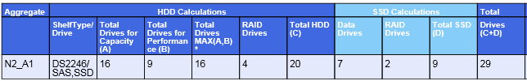
Performance Délivrée
LUN2 : Agrégat hybride SAS de 11,77To utiles + SSD en FlashPool de 1,14To / 855Go utiles
Configuration avec FlashPool :
Profil LUN2 SAS/SSD : Protocole FCP, 11.77To, 80-20% Read/Write, IO de 8K en Aléatoire, 3ms de latence au maximum avec FlashPool, 5% de Working Set (5% du jeu de données actif)
En Performance : Avec ce profil et 5 disques de données pour assurer les performances en axes
+ 7 disque SDD de données en FlashPool, nous tenons environ 26 000 IOPS à 3ms / CPU à 50%
Avec ce profil et 9 disques de données pour assurer les performances en axes
+ 7 disque SDD en FlashPool, nous tenons environ 50 000 IOPS à 3ms / CPU à 95%
A 100% d'utilisation, nous tenons 51 507 IOPS en FCP

Slide 11
Performance Délivrée
Configuration à 100% d’utilisation
A 100% d'utilisation, nous avons les performances suivantes en FCP :
Pour le Pool hybride SAS + SSD, lorsque le bloc est accédé à partir du cache FlashPool, nous sommes entre 1 et 3ms.

Slide 12
Données Environnementales
Spécifications détaillées: 220V – Typical Case
Component | Ctrl | Tiroirs | Amps | Watts | VA | Rus | Outlets | BTU/hr | Weight (kg) | kWh/year
FAS8020A | 2 |  | 2,16 | 432,00 | 454,74 | 3 | 2 | 1473,00 | 33,60 | 3784,32
DS2246 w/ (X423A)24*900GB SAS 10k | 0 | 1 | 1,64 | 266,00 | 280,00 | 2 | 2 | 908,00 | 21,77 | 2330,16
DS2246 w/ (X446B)4*200GB SSD | 0 | 1 | 0.55 | 70,00 | 73,68 | 2 | 2 | 239,00 | 17,00 | 613,20
Total | 2 | 2 | 4,35 | 768,00 | 808,42 | 7 | 6 | 2620,00 | 72,37 | 6727,68

Slide 13
Données Environnementales
Spécifications détaillées: 220V – Worst Case
Component | Ctrl | Tiroirs | Amps | Watts | VA | Rus | Outlets | BTU/hr | Weight (kg) | kWh/year
FAS8020A | 2 |  | 2,92 | 583,00 | 613,68 | 3 | 2 | 1988,00 | 33,60 | 5107,08
DS2246 w/ (X423A)24*900GB SAS 10k | 0 | 1 | 2,29 | 418,00 | 440,00 | 2 | 2 | 1427,00 | 21,77 | 3661,68
DS2246 w/ (X446B)4*200GB SSD | 0 | 1 | 1,26 | 251,00 | 264,21 | 2 | 2 | 857,00 | 17,00 | 2198,76
Total | 2 | 2 | 6,47 | 1252,00 | 1317,89 | 7 | 6 | 4272,00 | 72,37 | 10967,52

Slide 14
SupportEdge
Feature | Hardware Warranty | SupportEdge Standard | SupportEdge Premium
Onsite Troubleshooting |  |  | 
NetApp Unified Support |  |  | 
Installation of Remedial Software Updates |  |  | 
Target Response Objective for Remote Technical Support |  | Priority 1: 2 hours Priority 2: 4 hours Priority 3: 16 hours Priority 4: 36 hours | Priority 1: 30 minutes Priority 2: 2 hours Priority 3: 8 hours Priority 4: 24 hours
Remote Technical Support |  |  | 
Replacement Parts Installation* | Customer installs all replacement parts. | NetApp installs all replacement parts: NBD, 4hr | NetApp installs all replacement parts: NBD, 4hr, 2hr
Replacement Parts Delivery | NBD | NBD, 4hr | NBD, 4hr, 2hr
Replacement Parts |  |  | 
Access to the NetApp® Support Web Site |  |  | 
AutoSupport™ Family |  |  | 
Software Support Plan | Optional |  | 
Initial Installation of Hardware and Software | Optional | Optional | 
Non-Return Disk and SSD (included in Regulatory Advantage Plus and NRD Plus service offerings) | Optional | Optional | Optional

Slide 15
Thank you

